Slide 1
PRINSIP DASAR EKONOMI TEKNIK, KONSEP BIAYA DAN LINGKUNGAN EKONOMI DALAM PRAKTIK TEKNIK
Dosen : Ir. Dian Samodrawati, M.M

Slide 2
PRINSIP DASAR EKONOMI TEKNIK
Membuat alternatif-alternatif
Fokus pada perbedaan
Gunakan sudut pandang yang konsisten
Gunakan satuan pengukuran yang umum
Pertimbangkan semua kriteria yang relevan
Buat analisis resiko dan ketidakpastian secara eksplisit
Tinjaulah kembali keputusan anda

Slide 3
Prinsip 1 : Membuat alternatif
Pilihan alternatif (keputusan) ada diantara alternatif-alternatif yang telah disusun, oleh karena itu proses mengembangkan dan mendefinisikan alternatif yang potensial untuk dievaluasi merupakan tahap yang penting karena akan berpengaruh terhadap kualitas keputusan. Para insinyur dan manajer harus menempatkan hal ini dengan prioritas tinggi. Kreativitas dan inovasi dalam membuat alternatif-alternatif sangat penting. Perlu diingat bahwa keputusan yang diambil mungkin akan memerlukan perubahan, oleh karena itu tidak boleh hanya fokus pada pilihan yang bersifat status quo.

Slide 4
Prinsip 2: Fokus pada perbedaan
Hanya alternatif yang mempunyai perbedaan bermakna dimasa mendatang yang perlu dibandingkan dan dipertimbangkan dalam membuat keputusan. Misalnya, jika alternatif rumah yang akan dibeli adalah dua rumah dengan harga yang sama, maka harga menjadi tidak penting bagi pilihan akhir Anda. Sebaliknya, keputusan akan tergantung pada faktor-faktor lain, seperti lokasi dan biaya operasional dan pemeliharaan tahunan. Contoh sederhana ini menggambarkan prinsip 2, yang menekankan tujuan dasar analisis ekonomi teknik yaitu untuk merekomendasikan tindakan di masa depan yang didasarkan pada perbedaan antara alternatif-alternatif yang layak.

Slide 5
Prinsip 3 : Gunakan sudut pandang yang konsisten
Perspektif sudut pandang dari pemilik perusahaan yang digunakan sebagai acuan. Contoh, perusahaan yang mengelola pembangkitan listrik minihidro merencanakan program meningkatkan kapasitas pembangkit listrik. Perspektif apa yang harus digunakan dalam menentukan alternatif teknis program tersebut?
- Jika dari sisi pemilik Perusahaan, memilih segmen masyarakat yang mampu membayar biaya
listrik dan memilih teknologi minihidro yang memiliki biaya operasional kecil.
Jika dari sisi karyawan, Perusahaan berencana untuk membuat paket program kelistrikan untuk meningkatkan kesejahteraan karyawan, yang dapat menghasilkan ekonomi bersama di masa
depan, Kepuasan karyawan merupakan kriteria yang penting dalam pengambilan keputusan.

Slide 6
Prinsip 4 : Gunakan satuan pengukuran yang umum
Menggunakan satuan pengukuran yang umum digunakan untuk menghitung hasil yang prospektif akan mempermudah menganalisis dan membandingkan alternatif yang tersedia.
Untuk hasil yang terkait dengan ekonomi maka satuan pengukuran menggunakan jumlah uang yang diperoleh (rupiah). Jika hasil tidak bisa diukur dalam bentuk rupiah, maka dapat digunakan unit pengukuran lainnya yang sesuai untuk mengkuantifikasi hasil yang diharapkan di masa depan. Penjelasan hasil secara eksplisit (deskriptif) beserta konsekuensinya sangat penting sehingga informasi tersebut berguna bagi pembuat keputusan dalam membandingan alternative yang tersedia.

Slide 7
Prinsip 5: Pertimbangkan semua kriteria yang relevan
Diperlukan satu atau beberapa kriteria yang sesuai dengan tujuan sebagai bahan pertimbangan dalam memilih alternatif untuk pengambilan keputusan. Dalam pengambilan keputusan maka harus mempertimbangkan baik hasil yang dinyatakan dalam ukuran moneter maupun yang dinyatakan dalam satuan pengukuran lainnya. Dalam analisis ekonomi teknik, kriteria utama berkaitan dengan kepentingan finansial jangka panjang dari pemilik modal. Namun, adakalanya suatu investasi mempunyai tujuan non-finansial lainnya yang ingin dicapai oleh suatu organisasi sehingga menjadi bagian penting untuk dipertimbangkan dalam pemilihan alternatif.

Slide 8
Prinsip 6: Buat analisis resiko dan ketidakpastian secara eksplisit
Resiko dan ketidakpastian yang terkait dalam memperkirakan hasil alternatif dimasa yang akan datang harus dikenali dan dipertimbangkan dalam membuat keputusan. Resiko dan ketidakpastian harus dianalisis dan dibandingkan secara mendalam.

Slide 9
Prinsip 7: Tinjaulah kembali keputusan anda
Keputusan yang diperoleh dari suatu proses penyesuaian (adaptive process) selanjutnya dikembangkan ke tingkat praktis dan evaluasi dengan membandingkan hasil yang diinginkan dengan hasil yang dicapai sebenarnya.

Slide 10
KONSEP BIAYA
Biaya Tetap
Biaya Variabel
Biaya Marjinal
Biaya Rata-rata
Biaya Hangus
Biaya Kesempatan
Biaya Berulang dan Tidak Berulang
Biaya Tambahan
Biaya Langsung dan Tidak Langsung
Biaya Overhead dan Biaya Standar
Biaya Tunai, Non Tunai dan Biaya Buku
Biaya Siklus Hidup

Slide 11
Biaya Tetap
Biaya tetap adalah biaya yang tidak dipengaruhi oleh besarnya output yang dihasilkan atau aktivitas yang dilakukan.
Contoh dari biaya tetap adalah biaya asuransi dan pajak, manajemen umum dan gaji administrasi, biaya lisensi, dan biaya bunga atas modal pinjaman.
Namun ketika terjadi perubahan yang besar dalam penggunaan sumber daya, atau ketika terjadi pengembangan atau penutupan pabrik, biaya tetap dapat berubah.

Slide 12
Biaya Variabel
Biaya variabel adalah biaya yang terkait dengan operasional pabrik yang besarnya bervariasi tergantung jumlah output atau besarnya aktivitas.
Contoh biaya varibel adalah biaya bahan dan tenaga kerja yang digunakan dalam suatu produksi atau layanan, karena biaya tersebut dipengaruhi oleh jumlah unit output, meskipun biaya per unit tetap sama.

Slide 13
Biaya Marjinal
Biaya Marjinal adalah peningkatan biaya total yang diperlukan untuk menghasilkan satu unit berikutnya dari output produksi atau layanan.
Jika perusahaan memproduksi 1.000 unit, biaya tambahan yang diperlukan untuk peningkatan output menjadi 1.001 unit adalah biaya marginal.
Biaya marjinal digunakan untuk memutuskan apakah unit tambahan harus dihasilkan, dibeli atau dilakukan.
Karena biaya tetap tidak berubah ketika ada tambahan biaya output, maka biaya marginal mencerminkan perubahan hanya pada biaya variabel.

Slide 14
Biaya Rata-rata
Biaya rata-rata adalah total biaya dibagi dengan jumlah produk/layanan yang dihasilkan.
Dalam membuat keputusan digunakan biaya rata-rata untuk menggambarkan secara keseluruhan biaya dari investasi yang dinyatakan dalam basis satuan per unit.

Slide 15


Slide 16
Contoh 1 (Biaya Marjinal dan Rata-rata)
Sebuah universitas memberlakukan sistem SKS (Satuan Kredit Semester) dengan mengenakan biaya sebesar $1800 untuk 12-18 sks yang diambil mahasiswa setiap semesternya. Biaya tambahan sebesar $120/SKS dikenakan jika ada tambahan jumlah SKS yang diambil.
Berikan gambaran terhadap biaya marjinal dan biaya rata-rata jika mahasiswa mengambil kurang dari 18 SKS dan lebih dari 18 SKS.

Slide 17
Jawaban 1 (Biaya Marjinal dan Rata-rata)
Contoh soal ini memberikan pemahaman untuk membedakan antara biaya marjinal dengan biaya rata-rata.
Biaya marjinal tergantung dari jumlah SKS yang diambil mahasiswa.
Jika saat ini mengambil 12 hingga 17 SKS, maka penambahan satu SKS lagi masih gratis.
Dalam hal ini biaya marjinal adalah $ 0.
Namun, jika mahasiswa telah mengambil 18 SKS, maka penambahan satu SKS lagi mengakibatkan biaya marjinal menjadi $ 120.

Slide 18
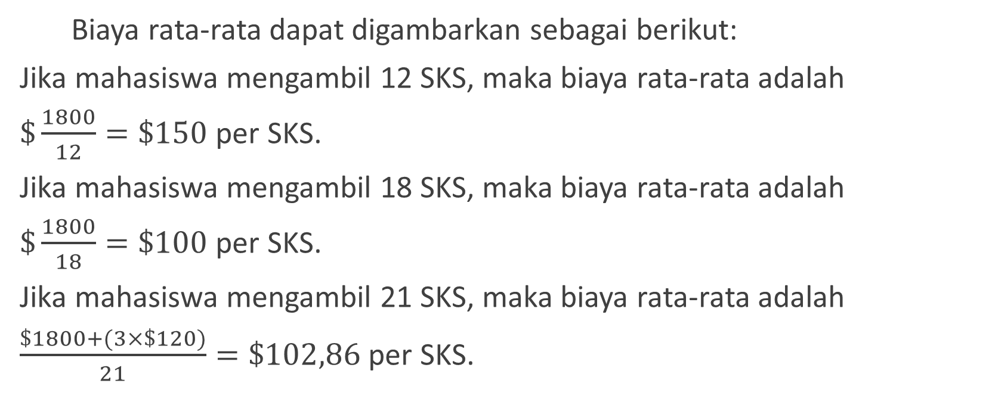
Jawaban 1 (Biaya Marjinal dan Rata-rata)
Biaya rata-rata dapat digambarkan sebagai berikut:
Jika mahasiswa mengambil 12 SKS, maka biaya rata-rata adalah
$\$\frac{1800}{12}=\$150$ per SKS.
Jika mahasiswa mengambil 18 SKS, maka biaya rata-rata adalah
$\$\frac{1800}{18}=\$100$ per SKS.
Jika mahasiswa mengambil 21 SKS, maka biaya rata-rata adalah
$\frac{\$1800+(3×\$120)}{21}=\$102,86$ per SKS.

Slide 19
Contoh 2: (Biaya Tetap dan Variabel)
Seorang pengusaha sedang menghitung rencana bisnis paket wisata untuk mengunjungi beberapa tempat wisata yang ada di luar kota. Dia berencana untuk menyediakan transportasi, tiket masuk tempat wisata, dan snack di bus untuk pelanggannya. Kebutuhan biaya yang diperlukan adalah sebagai berikut: sewa bis $80, tiket masuk tempat wisata $12.5 per orang, bahan bakar $75, snack $7.5 per orang, sopir $50 dan pembantu sopir $20.

Slide 20
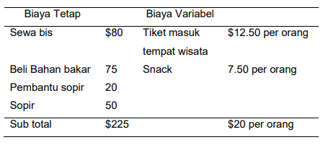
Jawaban 2: (Biaya Tetap dan Variabel)

Slide 21
Jawaban 2: (Biaya Tetap dan Variabel)
Biaya tetap akan dikeluarkan terlepas dari berapa banyak orang yang mendaftar untuk paket wisata ini (bahkan jika hanya satu orang yang mendaftar). Biaya-biaya ini termasuk sewa bus, biaya gas dan bahan bakar, dan biaya untuk menyewa pengemud i: Total biaya tetap = 80 + 75 + 20 + 50 = $225
Biaya variabel tergantung dari jumlah orang yang mendaftar, yang menunjukkan tingkat aktivitas. Biaya variabel yang terdiri dari tiket acara dan minuman, dapat ditulis: Total biaya variabel = 12,50 + 7,50 = $20/orang
Total biaya = Total biaya tetap + Total biaya variabel

Slide 22
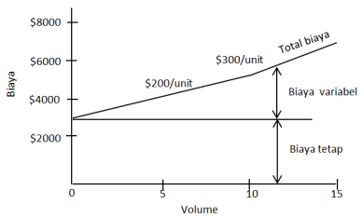
Jawaban 2: (Biaya Tetap dan Variabel)
Hubungan antara total biaya, biaya tetap dan biaya variabel ditunjukkan pada gambar. Biaya tetap sebesar $ 3000 adalah sama di seluruh rentang variabel keluaran x, sedangkan biaya variabel merupakan fungsi linear, namun demikian biaya variabel bisa juga nonlinier.

Slide 23
Jawaban 2: (Biaya Tetap dan Variabel)
Gambar tersebut menunjukkan total biaya adalah biaya tetap $ 3000 ditambah biaya variabel $ 200 per orang untuk jumlah peserta hingga 10 orang dan $ 300 per orang untuk peserta tambahan hingga 5 orang lagi.
Gambar tersebut juga dapat digunakan untuk menggambarkan biaya marjinal. Pada volume hingga 10 peserta biaya marjinal adalah $ 200 per orang, sedangkan pada jumlah peserta di atas 10 orang (hingga 15 orang) biaya marjinal adalah $ 300 per orang.
Biaya rata-rata masing-masing adalah
5 peserta → (3000 + 200 x 5) / 5 = $800 per orang
12 peserta → (3000 + 200 x 10 + 300 x 2) / 12 = $467 per orang

Slide 24
Biaya Hangus (Sunk Cost)
Biaya hangus adalah biaya yang telah terjadi di masa lalu dan tidak memiliki relevansi lagi terhadap perkiraan biaya dan pendapatan di masa depan.
Biaya hangus sering terjadi untuk semua alternatif, dan bukan bagian dari arus kas masa depan (prospektif), oleh karena itu diabaikan dalam analisis ekonomi teknik.
Biaya hangus merupakan biaya yang tidak dapat diperoleh kembali sebagai konsekuensi dari keputusan masa lalu, oleh karena itu tidak relevan lagi digunakan dalam analisis dan perbandingan alternatif terkait dengan masa depan.

Slide 25
Biaya Hangus (Sunk Cost)
Konsep biaya hangus diilustrasikan dalam contoh sederhana berikut ini.
Misalkan Anda menemukan sebuah rumah yang anda sukai lalu Anda membayar $400 sebagai uang muka yang nantinya akan diperhitungkan dalam harga pembelian sebesar $15.300.
Jika di kemudian hari anda memutuskan untuk mundur dari proses pembelian, maka uang muka sebesar $400 tersebut akan hangus.
Biaya ini tidak bisa dimasukkan ke dalam analisis ekonomi jika Anda ingin melakukan jual-beli rumah di masa depan.

Slide 26
Biaya Kesempatan (Opportunity Cost)
Biaya kesempatan timbul karena ketersediaan sumber daya terbatas, sehingga peluang untuk menggunakan sumber daya tersebut untuk memperoleh keuntungan dari alternatif yang lain tidak dapat dilakukan lagi. Oleh karena itu, biaya peluang merupakan biaya dari peluang terbaik yang ditolak. Contoh: Seorang mahasiswa yang mengambil cuti kuliah, bekerja di sebuah perusahaan sehingga mendapat penghasilan sebesar $20.000 setahun. Saat ini dia ingin menyelesaikan kuliahnya yang tinggal satu tahun lagi. Untuk itu dia harus membayar biaya kuliah $5.000 setahun. Jadi biaya kesempatan jika memutuskan untuk melanjutkan kuliah pada tahun itu adalah $25.000 ($5.000 merupakan biaya kuliah dan $20.000 merupakan biaya dari kesempatan hilang).

Slide 27
Biaya Berulang dan Tidak Berulang
Biaya berulang mengacu pada setiap pengeluaran yang diketahui, diperkirakan, dan akan terjadi secara berkala.
Biaya tidak berulang adalah pengeluaran tertentu yang terjadi secara tidak teratur pada interval waktu studi sehingga terkadang sulit untuk merencanakan atau memperkirakan dari perspektif penganggaran.
Contoh biaya berulang adalah biaya untuk pelapisan ulang jalan raya dan pemasangan kembali atap gedung. Pengeluaran tahunan untuk pemeliharaan dan pengoperasian juga merupakan biaya berulang.

Slide 28
Biaya Berulang dan Tidak Berulang
Contoh biaya yang tidak berulang adalah biaya pemasangan mesin baru (termasuk modifikasi fasilitas yang diperlukan), biaya peningkatan peralatan sehingga mengembalikan fungsinya, biaya perawatan darurat, dan biaya pembuangan atau penutupan yang terkait dengan penghentian operasi.
Dalam ekonomi teknik, analisis biaya berulang dimodelkan sebagai arus kas yang terjadi secara berkala (seperti setiap tahun atau setiap 5 tahun). Besarnya dapat diperkirakan, dan dimasukkan dalam analisis biaya keseluruhan. Biaya yang tidak berulang dapat ditangani dengan mudah jika dapat diperkirakan waktu dan besarnya. Namun, hal ini tidak selalu mudah dilakukan.

Slide 29
Biaya Tambahan (Increment Cost)
Biaya tambahan atau pendapatan tambahan (incremental revenue) adalah biaya (atau pendapatan) tambahan yang dihasilkan dari peningkatan output sistem oleh satu (atau lebih) unit.
Biaya tambahan sering dikaitkan dengan evaluasi ekonomi untuk mengambil keputusan “go atau no go” dari suatu rencana proyek yang melibatkan perubahan terbatas pada tingkat output atau aktivitas.

Slide 30
Biaya Langsung dan Tidak Langsung
Biaya langsung adalah biaya yang dialokasikan terkait langsung dengan keluaran (output) yang dihasilkan atau aktivitas kerja tertentu. Contoh biaya langsung adalah: biaya tenaga kerja dan bahan yang terkait langsung dengan pembuatan suatu produk atau layanan.
Biaya tidak langsung adalah biaya yang tidak terkait langsung dengan dengan keluaran yang dihasilkan atau aktivitas kerja tertentu. Contoh biaya tidak langsung adalah: biaya umum peralatan, persediaan umum, dan pemeliharaan peralatan di pabrik.

Slide 31
Biaya Overhead dan Biaya Standar
Biaya overhead biaya operasional yang digunakan untuk mendukung pabrik agar dapat berfungsi secara efesien. Contoh biaya overhead biaya listrik, perbaikan umum, pajak properti, dan supervisi. Biaya standar biaya acuan yang ditetapkan per unit output, ditetapkan sebelum produksi aktual atau pemberian layanan dilakukan, diestimasi berdasarkan jam kerja langsung, bahan, dan overhead (dihitung biaya per unit). Biaya standar penting untuk pengendalian biaya dan fungsi manajemen lainnya.

Slide 32
Biaya Overhead dan Biaya Standar
Beberapa kegunaan biaya standar adalah sebagai berikut:
1) Memperkirakan biaya produksi di masa depan
2) Mengukur kinerja operasi dengan membandingkan biaya aktual
per unit dengan biaya standar per unit
3) Membuat penawaran produk atau layanan kepada pelanggan
4) Menilai progress pekerjaan dan persediaan akhir

Slide 33
Biaya Tunai, Non Tunai dan Biaya Buku
Biaya tunai biaya yang melibatkan pembayaran tunai (biaya yang dinyatakan dalam arus kas), biaya non-tunai biaya yang tidak melibatkan transaksi tunai tetapi tercermin dalam sistem akuntansi sebagai biaya non-kas.
Biaya buku biaya yang tidak melibatkan pembayaran tunai dan merupakan biaya recovery atas pengeluaran masa lalu selama periode waktu tertentu, contoh penyusutan yang dibebankan untuk penggunaan aset seperti pabrik dan peralatan.

Slide 34
Dalam Analisis Ekonomi hanya biaya yang mengalir secara tunai atau berpotensi tunai dengan perpektif tertentu yang dipertimbangkan dalam analisis
Depresiasi bukan merupakan arus kas karena bersifat non tunai, namun penting dalam analisis karena berpengaruh terhadap pajak penghasilan, yang merupakan arus kas

Slide 35
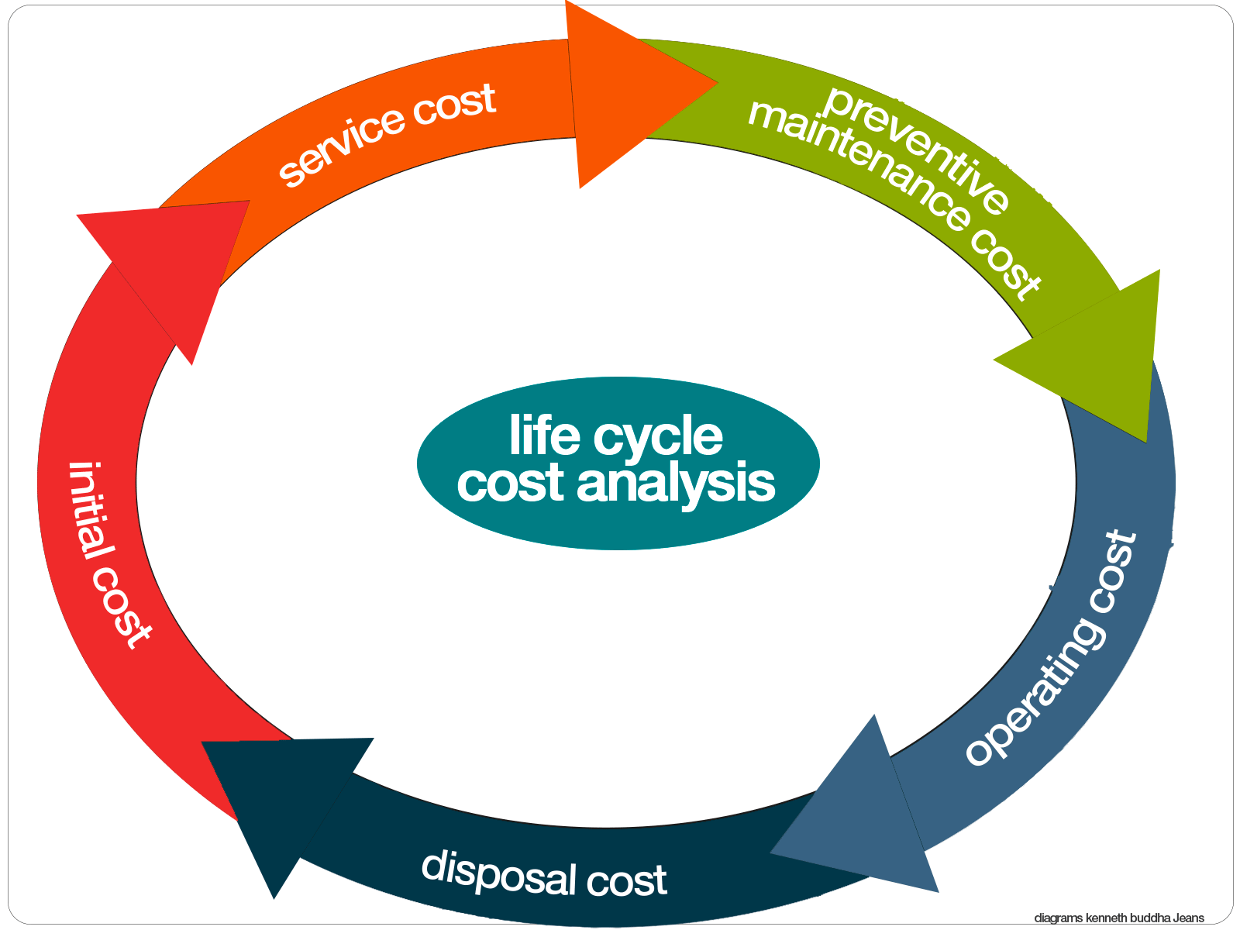

Slide 36
Biaya Siklus Hidup (Life-Cycles Cost)
Biaya ini mengacu pada konsep perancangan produk, barang, dan layanan secara menyeluruh selama fase siklus hidupnya.
Biaya siklus hidup merupakan penjumlahan seluruh biaya yang terkait dengan produk/layanan selama siklus hidupnya.
Salah satu kegunaan dari konsep biaya siklus hidup adalah untuk mengetahui efek-efek biaya yang saling berhubungan selama masa hidup suatu produk/layanan.

Slide 37
Biaya Siklus Hidup (Life-Cycles Cost)
Siklus hidup suatu mesin dimulai dari identifikasi kebutuhan dan berakhir dengan mesin tidak digunakan lagi (dibuang).
Akhir dari siklus hidup suatu alat dapat diproyeksikan berdasarkan fungsinya atau nilai ekonominya.
Misal, umur pakai ekonomis sebuah mesin biasanya lebih pendek dari umur fisiknya.

Slide 38
TERIMA KASIH ATAS PERHATIANNYA

